Slide 1
Séance 5:
SECOND PRINCIPE

Slide 2
Deuxième principe
Nécessité d'un deuxième principe
Enoncé mathématique du deuxième principe
Transformations Irréversibles
Postulats d'irréversibilité
Notion d'entropie S
Conséquences du deuxième principe
Calcul des variations d'entropie

Slide 3



2nd Principe
I- INSUFFISANCE DU PREMIER PRINCIPE
I.1- INTRODUCTION
L’expression mathématique du premier principe appliqué à un système isolé ou subissant une transformation cyclique s’écrit :
Mais cette expression qui traduit la conservation d’énergie ne nous renseigne pas du tout sur le signe de la quantité de chaleur Q et du travail W échangés avec le milieu extérieur. Deux cas sont mathématiquement possibles :

Slide 4
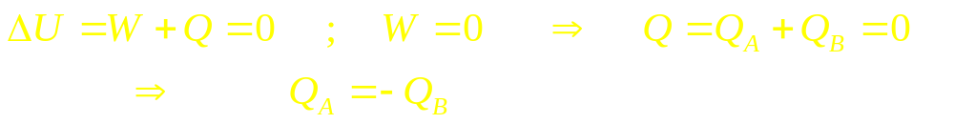
2nd Principe
I.1.1 Expériences
I.1.1.A EXEMPLE1 :
L’équilibre thermique entre deux corps portés initialement à des températures différentes T₁ et T₂.
Le système :
(corps A + corps B)
A
B
Le premier principe ne s’oppose pas au transfert de chaleur d’un corps froid à un corps chaud.

Slide 5

2nd Principe
I.1.1.b EXEMPLE 2 :
Lorsqu’une bicyclette en mouvement freine progressivement jusqu'à l’arrêt, le résultat est un échauffement des freins et des jantes. Cette chaleur est cédée à l’air ambiant.
Il est impossible de voir la bicyclette se mettre seules en mouvement et remonter la pente en chauffant les freins et les jantes. Le premier principe ne s’y oppose pas.

Slide 6
2nd Principe
I.2 CONCLUSION :
Ces types de processus naturels sont irréversibles et respectent le premier principe. D'ailleurs, le premier principe n'exclut donc pas ces transformations, mais, il n'explique pas leur sens privilégié, donc leur irréversibilité.
II- NÉCESSITÉ D’UN DEUXIÈME PRINCIPE
II.1 PRÉLIMINAIRES
Le deuxième principe doit par exemple être capable de prédire le sens de l’évolution d’une transformation

Slide 7
2nd Principe
II.1.1 Premiers énoncé du second principe
« Postulats d'irréversibilité »
II.1.1.A ENONCÉ DE CLAUSIUS (THOMSON)
Q
Une quantité de chaleur ne peut jamais être transférée spontanément d'une source froide (SF) vers une source chaude (SC)
Source chaude
T₁
Source Froide
T₂
Transformation spontanée
Source chaude
T₁
Source Froide
T₂
Remarque : Si l'interdiction de Clausius n'existait pas, on pourrait alors extraire de l'énergie calorifique des sources de chaleur naturelle (par exemple : Océans, fleuves, air,…)

Slide 8
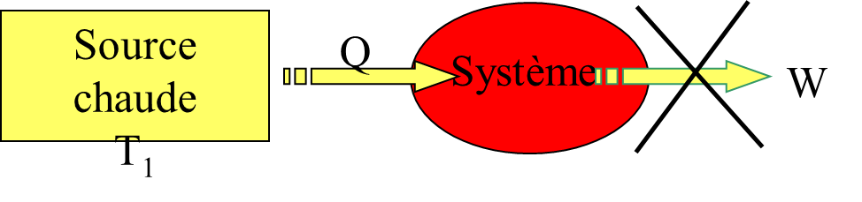
2nd Principe
II.1.1.B ENONCÉ DE KELVIN (PLANK)
Il est impossible de prélever une quantité de chaleur Q d'une source de chaleur et de la transformer intégralement en travail.
Remarque : Sans cette impossibilité, on pourrait construire un moteur qui pomperait de la chaleur d'une source et de la transformer complètement en travail (machine parfaite)

Slide 9
2nd Principe
II.2. FORME MATHÉMATIQUE DU SECOND PRINCIPE
Puisqu'il est impossible d'après les énoncés précédents de prélever de la chaleur d'une seule source de chaleur et de la transformer intégralement en travail, une machine thermodynamique doit donc nécessairement fonctionner entre au moins deux sources de chaleur
une source chaude (SC) à température T_{C} = T₂ = constante et une source froide (SF) à température T_{F} = T₁ = constante.

Slide 10
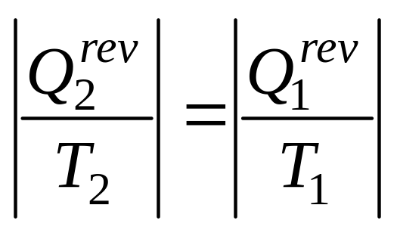
2nd Principe
II.2.1 cas de deux sources
PreDans le cas d’un gaz qui évolue de manière cyclique, en contact avec au moins deux sources. On s’aperçoit que lors d’un cycle réversible une quantité reste constante et elle est intégralement transférée de la source chaude vers la source froide. Cette quantité est le rapport :

Slide 11
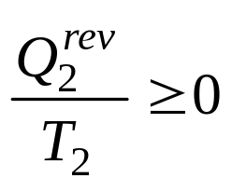

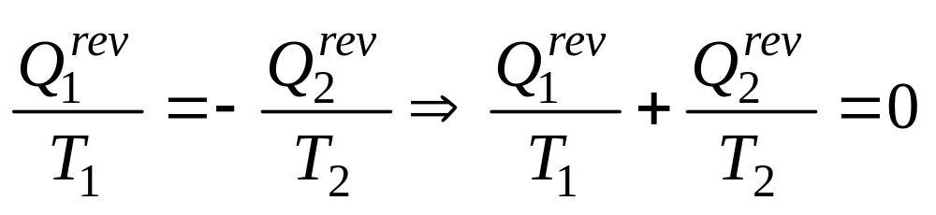
2nd Principe
Le système a reçu la quantité :
qu’il ne va pas conserver ( la transformation est cyclique), il va donc la transférer intégralement à la source froide :
On en déduit que :
Relation de Clausius

Slide 12

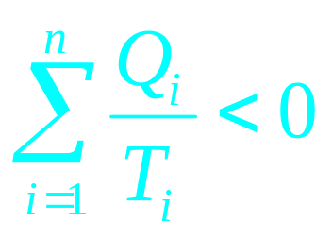
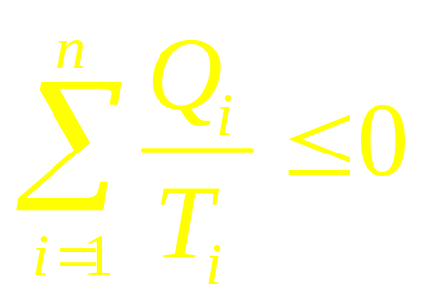
2nd Principe
II.2.3 Cas de transformations irréversibles
Si l’une ou la totalité des transformations sont irréversibles, les quantités
sont reliées :
Cette relation s’écrit dans le cas général :
= : transformation réversible
< : Transformation irréversible

Slide 13

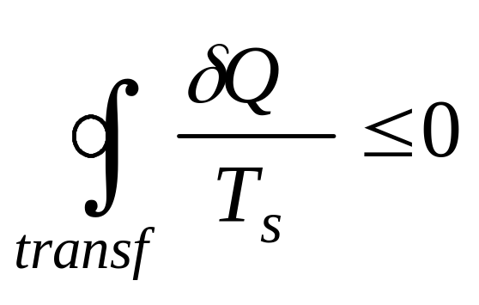
2nd Principe
II.3 FORME DIFFÉRENTIELLE DU SECOND PRINCIPE
Si l’on suppose que lors d’une transformation réversible, d’un état 1 à un état 2, la température d’un système (gaz) est passée de T₁ à T₂
on peut alors imaginer que ce dernier était en contact avec une infinité de sources dont les températures varient de façon continue de T₁ à T₂ avec lesquelles il échange les quantités de chaleurs
appelée Inégalité de Carnot-Clausius
= : transformation réversible
< : transformation irréversible,
Ts : est la température de la source.

Slide 14


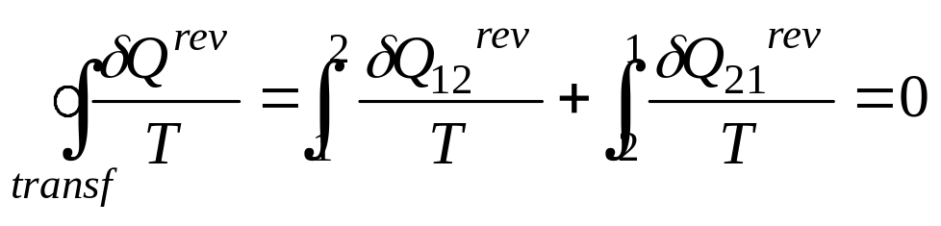
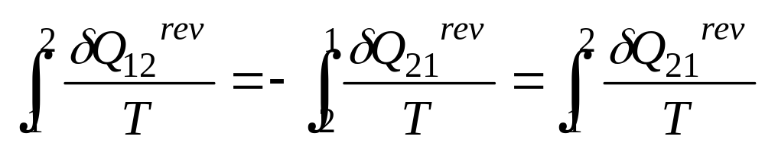
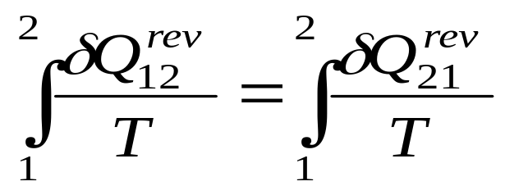
2nd Principe
II.4 NOTION D'ENTROPIE
II.4.1 Transformations réversibles
P
T ₂
l'expression :
T ₁
V
s’écrit :

Slide 15
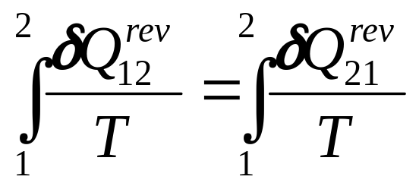
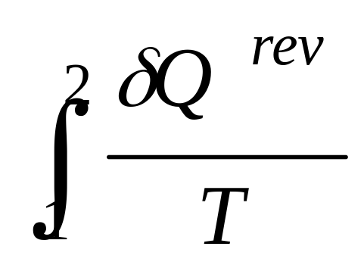
2nd Principe
On déduit que pour une transformation réversible l’intégrale :
ne dépend pas du chemin suivi.
Cette intégrale peut donc être considérée comme résultant de la variation d'une grandeur thermodynamique qui est une fonction d’état, notée S et appelée Entropie.

Slide 16
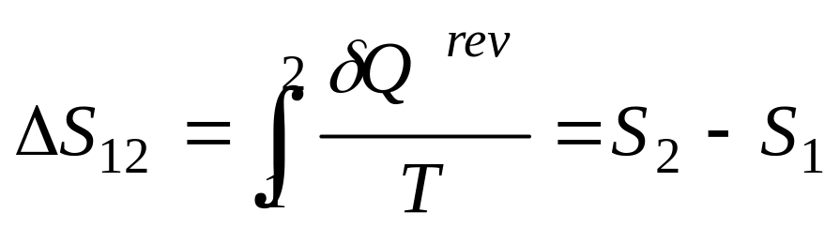
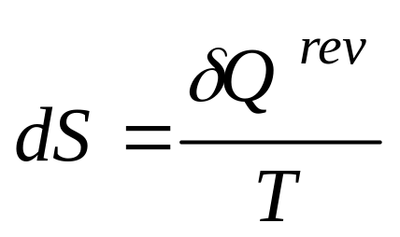
2nd Principe
On conclue que la variation d’entropie lors d’une transformation réversible d’un système d’un état 1 à un état 2 est égale à :
La forme différentielle de cette fonction s’écrit :
(T : est la température thermodynamique du système et dS est une différentielle totale exacte)

Slide 17
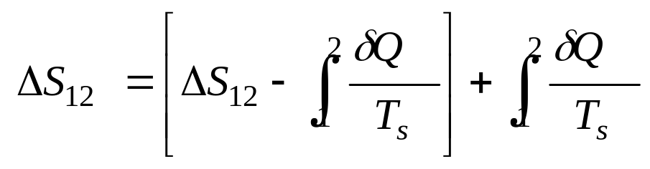
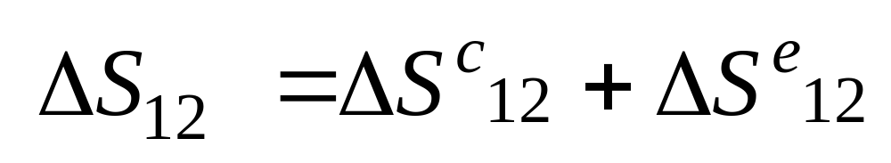
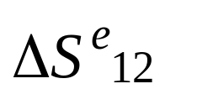
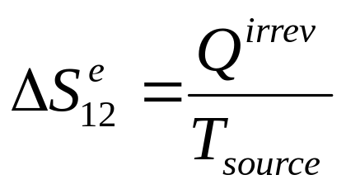
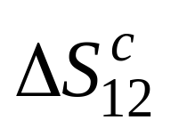
2nd Principe
II.4.3 Entropie créée
Si une transformation d’un système est irréversible, la variation d’entropie peut s’écrire :
est la variation d’entropie d’échange, elle est égale lors d’une transformation irréversible
est l’entropie créée, on remarque, d’après son expression qu’elle est toujours supérieure ou égale à zéro.

Slide 18
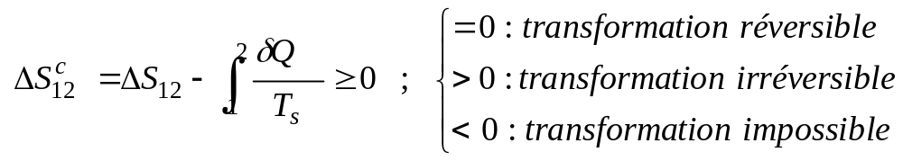
2nd Principe

Slide 19
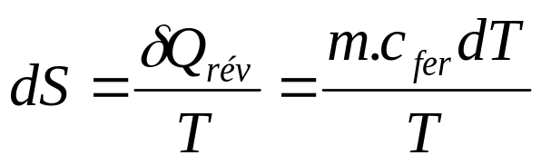
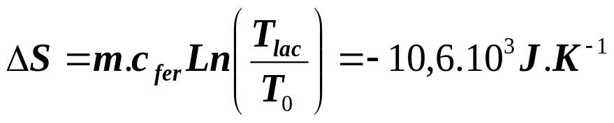
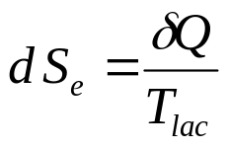
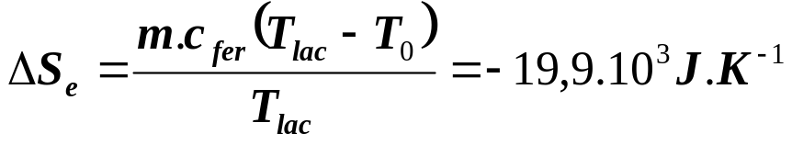
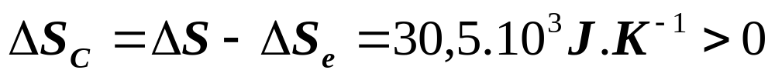
2nd Principe
Application : Bilan entropique
Un morceau de fer de 2 kg, chauffé à blanc (à la température de 880 K) est jeté dans un lac à 5 °C. Quelle est l’entropie créée ? On donne la chaleur massique du fer :
c_{fer}= 4600 kJ.kg⁻¹.K⁻¹. Quelle est la cause de cette création d’entropie ?
On peut considérer que la température du lac ne varie pas et dans l’état final, le fer est à la même température que le lac.
La variation d’entropie du fer est :
L’entropie échangée est :
L’entropie crée est donc :
la transformation est irréversible. Cette création d’entropie est due la mise en contact de deux corps à températures différentes. La température de l’ensemble est inhomogène, il y a donc un transfert thermique du morceau de fer vers le lac, ce phénomène est irréversible donc crée de l’entropie.

